Slide 1
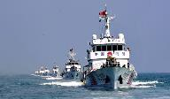
信息系统工程重点实验室
开放基金-课题4-面向低分辨率侦察视频目标感知技术研究
面向低分辨侦察视频的目标智能感知技术研究—中期报告
申 请 人： 李新德 教授、博导
申请单位 ： 东南大学
E m a i l ： xindeli@seu.edu.cn

Slide 2
汇报提纲
2 研究内容与指标完成情况
4 组织管理情况
1 项目概述
3 关键技术突破与创新点
5 经验、问题及建议

Slide 3
一、项目概述
（一）研究目标
针对海警船载/无人机载移动平台传感器获取的数据，存在分辨率低、抖动严重、易受复杂海况干扰等问题，围绕课题中三个研究内容，研究基于深度学习的移动无人平台目标实时分类检测与识别跟踪、视频目标文字检测与识别、运动平台目标状态估计等技术，开展面向低分辨侦察视频的目标智能感知理论方法和系统的研究，为我国构建现代化、智能化海防建设系统提供重要的理论基础理论支撑。
1）能够支持对红外/可见光视频中目标和文字等训练集的分类和标注；能够支持增量式的标注学习；能够支持分类的在线扩展；
2）视频目标分类识别与跟踪包含模型训练、模型测试、识别模型生成、目标跟踪等功能；识别模型能够实现对实时视频流的分类和型号识别，分类准确率>90%,识别准确率>80%；跟踪模型能够支持实时多目标跟踪和编目。
3）视频文字识别包含模型训练、模型测试、文字识别模型生成等功能，文字识别准确率>90%。
考核指标：

Slide 4
一、项目概述
（二）研究内容
根据课题研究的目标与指标，面向低分辨的侦察视频目标智能感知技术的研究将分为三个研究内容：
面向低分辨率的侦察目标智能感知技术
低分辨率视频目标实时分类检测与识别跟踪技术
低分辨率视频目标状态估计技术
1
低分辨率视频目标文字检测与识别技术
3
2

Slide 5
一、项目概述
（三）总体研究方案
融合
自动标注
训练数据
船名区域检测
船名识别
船名检测与识别
目标定位
目标状态
数据源
可见光
目标状态估计
数据源
图像超分辨率
图像增强
检测
识别
跟踪
红外
SNS/GPS
图像重建
光电
运动目标感知
特征提取
双模融合
目标/位置/属性
/类别/特征
图像融合
目标识别特征库
总体研究方案示意图

Slide 6
汇报提纲
2 研究内容与指标完成情况
4 组织管理情况
1 项目概述
3 关键技术突破与创新点
5 经验、问题及建议

Slide 7
二、研究内容与指标完成情况
1.基于低分辨率视频目标分类检测与识别跟踪技术（邹）
叙述主要研究内容完成情况，目标实现情况（紧扣合同要求）
文字+图示，2页左右。

Slide 8
二、研究内容与指标完成情况
2.基于低分辨率视频目标文字检测与识别技术(徐)
叙述主要研究内容完成情况，目标实现情况（紧扣合同要求）
文字+图示，1-2页左右。

Slide 9
二、研究内容与指标完成情况
3.基于低分辨率视频目标状态估计技术
研究内容完成情况：
平台相机工作模型与坐标系的构建
目标位置坐标与实际位置坐标的换算
相机非线性畸变矫正
相对坐标与实际经纬度坐标的换算
目标面积大小的估计。
实现了在给定相机主要内参数，和无人平台相关飞行参数（飞行高度，经纬度坐标，航角）的前提下，根据视频目标实时分类检测与跟踪技术输出的结果，对目标的位置信息、方位信息、长度、宽度、面积等基本状态的粗略估计。

Slide 10
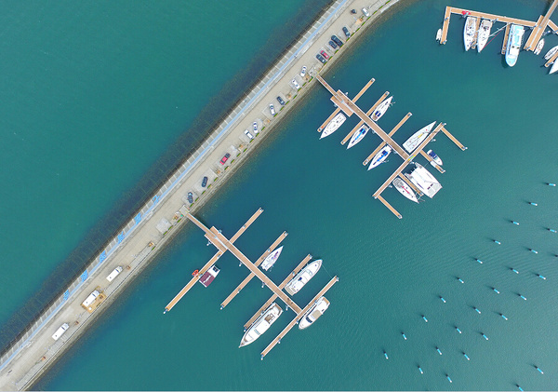
二、研究内容与指标完成情况
3.基于低分辨率视频目标状态估计技术
目标1：
相对位置：约20度
距离约25m
面积大小：约13m²
目标2：
相对位置：约190度
距离约60m
面积大小：约45m²

Slide 11
汇报提纲
2 研究内容与指标完成情况
4 组织管理情况
1 项目概述
3 关键技术突破与创新点
5 经验、问题及建议

Slide 12
三、关键技术突破与创新点
关键技术
根据课题研究内容，该研究涉及五个关键技术：
面向低分辨率的侦察目标智能感知技术
基于残差网络的超分辨率图像重建技术
基于深度学习的运动目标感知技术
基于格式塔理论船名检测与识别技术
基于低分辨率目标状态估计技术
基于增量式迁移学习视频内容标注技术
1
2
3
4
5

Slide 13
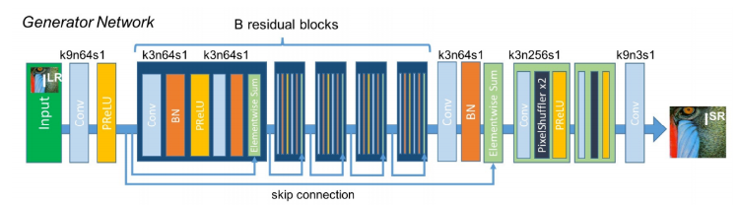
三、关键技术突破与创新点
1.基于对抗生成网络超分辨率重建技术
设计Generator和Discriminator两个络结构，交叉优化生成结果
Generator网络结构
输入：低分辨率图片
输出：高分辨率图片
结构特点：采用深层res-net结构提取feature；采用pixel-shuffler结构进行升采样与非线性映射

Slide 14
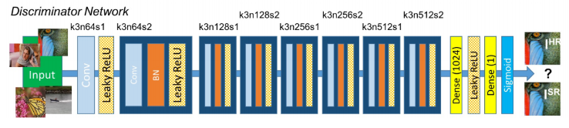
三、关键技术突破与创新点
1.基于对抗生成网络超分辨率重建技术
Discriminator网络结构
输入：生成的高分辨图片或原始高分辨率图片
输出：高分辨率效果的得分
结构特点：采用深层res-net结构提取feature；采用全连接和leaky RelU进行编码；经由sigmoid输出效果得分

Slide 15
三、关键技术突破与创新点
1.基于对抗生成网络超分辨率重建技术
为了尽量恢复高分辨图像的纹理信息，引入感知损失函数（perceptual loss function）
内容损失：采用采用19层VGG网络预训练的ReLU激活层作为基础的VGG loss
对抗损失：Discriminator网络对超分辨率重建效果的‘打分’

Slide 16
三、关键技术突破与创新点
2.基于深度学习运动目标感知技术（邹）
采用了什么技术，解决什么问题，具体的技术路线；
实验验证结果，已实现的功能指标，对未达到的指标说明原因；
列出技术的创新点；
文字+图示，3-4页左右。

Slide 17
三、关键技术突破与创新点
3.基于低分辨视频文字检测与识别技术（徐）
采用了什么技术，解决什么问题，具体的技术路线；
实验验证结果，已实现的功能指标，对未达到的指标说明原因；
列出技术的创新点；
文字+图示，3-4页左右。

Slide 18
三、关键技术突破与创新点
4.基于低分辨的目标状态估计技术
建立坐标系与相机成像模型
推导像素坐标与实际坐标的变换公式
进行非线性畸变矫正
目标位置估计
目标大小估计

Slide 19
三、关键技术突破与创新点
4.基于低分辨的目标状态估计技术
推导像素坐标与实体坐标的映射公式
是相机的内参矩阵
相机的外参矩阵

Slide 20
三、关键技术突破与创新点
4.基于低分辨的目标状态估计技术
检测目标位置估计模型
根据相似关系得

Slide 21
三、关键技术突破与创新点
5.基于增量式视频内容标注技术（陆）
采用了什么技术，解决什么问题，具体的技术路线；
关键技术实验验证情况，已实现的功能指标，对未达到的指标说明原因；
列出技术的创新点；
文字+图示，2-3页左右。

Slide 22
汇报提纲
2 研究内容与指标完成情况
4 组织管理情况
1 项目概述
3 关键技术突破与创新点
5 经验、问题及建议

Slide 23
四、组织管理情况
陆

Slide 24
汇报提纲
2 研究内容与指标完成情况
4 组织管理情况
1 项目概述
3 关键技术突破与创新点
5 经验、问题及建议

Slide 25
五、经验、问题及建议
1.基于低分辨率视频目标分类检测与识别跟踪技术（邹）
总结下目前模块研制过程的经验，存在问题和难点。针对存在的问题，拟采取的措施与实施的风险
文字 ，1页PPT左右

Slide 26
研究内容完成情况
2.基于低分辨率视频目标文字检测与识别技术(徐)
总结下目前模块研制过程的经验，存在问题和难点。针对存在的问题，拟采取的措施与实施的风险
文字 ，1页PPT左右

Slide 27
五、经验、问题及建议
3.基于低分辨率视频目标状态估计技术
问题：
建议
缺乏船目标数据集
后期优化扩种数据集
1
1
状态估计算法未能建立在目标检测得基础之上
整合目标检测算法与目标状态估计算法
2
2
程序存在细节的缺失与结构的不合理得问题
优化程序结构
3
3

Slide 28


谢谢各位专家!
!

